Slide 1
РОССИЙСКАЯ ТРУБНАЯ ПРОМЫШЛЕННОСТЬ:
СОВМЕСТНОЕ ЗАСЕДАНИЕ КОМИТЕТОВ РСПП ПО ВОПРОСУ ВОССТАНОВЛЕНИЯ КОНТРОЛЯ (НАДЗОРА)
Директор
Семенчишин
Александр
Николаевич

Slide 2
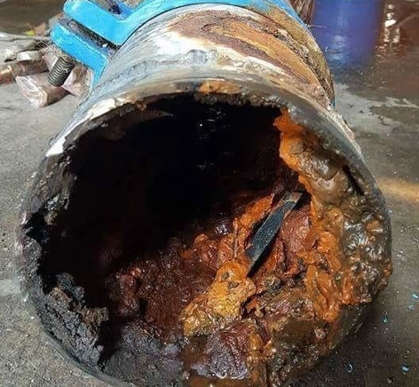
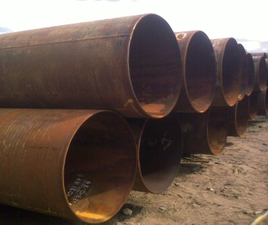
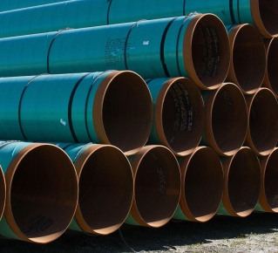
Проблема металлургического фальсификата
Большой объём контрафакта и фальсификата на рынке металлопродукции:
Трубы
Газовые баллоны
Арматура
Стальной лист
Металлочерепица
До 10 000 запросов на проверку сертификатов качества труб ежегодно
10 % сертификатов качества на трубы не проходят проверку
локальные точки доступа проверки сертификатов качества у производителей
Демонтированные трубы
Очищенные б/у трубы
Контрафакт и фальсификат
Не ответственное строительство:
Ограждения и распорки котлованов
Передел в изделия (стеллажи, кольца, футляры, заборы, мачты освещения)
Технические водоводы
Лом
Объекты ответственного строительства:
Гидротехнические сооружения
Строительные конструкции
Тепло- и Водоснабжение
Газо- и нефтепроводы
Канализация
Оценочные потери государственного бюджета:
39,5 – 47,6 млрд. руб.

Slide 3
Текущая ситуация в ЖКХ (по данным Росстата)
Расчётные темпы замены
Число аварий в коммунальных сетях
Ежегодно происходит 1 авария на каждые 10 км. сетей
Замена старых изношенных труб на такие же старые отреставрированные

Slide 4
Дорожная карта по техническому регулированию
Обязательное декларирование,
ППРФ 237
Введение
ГОСТ Р 70019
Участие в разработке
ТР ЕАЭС СМиИ
Восстановление
Госконтроля
Сентябрь
2019 г.
Январь
2021 г.
Апрель 2022 г.
Май 2022 г.
Декабрь 2022 г.
2023 г. - 2024
Регуляторная гильотина и пробел в госконтроле
№248-ФЗ
Изменения в
ППРФ 2425,
ГОСТ Р 70019
Доработка
ГОСТ Р 70019

Slide 5
В заключение…
НО “ФРТП” поддерживает решение о восстановлении государственного контроля (надзора) надзора за соблюдением обязательных требований 15 техрегламентов ЕАЭС и за обращением продукции, включённой в ПП №2425 (982).
Данное решение позволит выявлять поставки фальсифицированных стальных труб на строительных площадках, предупреждая использование фальсификата при строительстве, ремонте и реконструкции сетей ЖКХ, что в свою очередь позволит снизить аварийность коммунальных сетей и ежегодные потери бюджета до 48 млрд. руб.

Slide 6
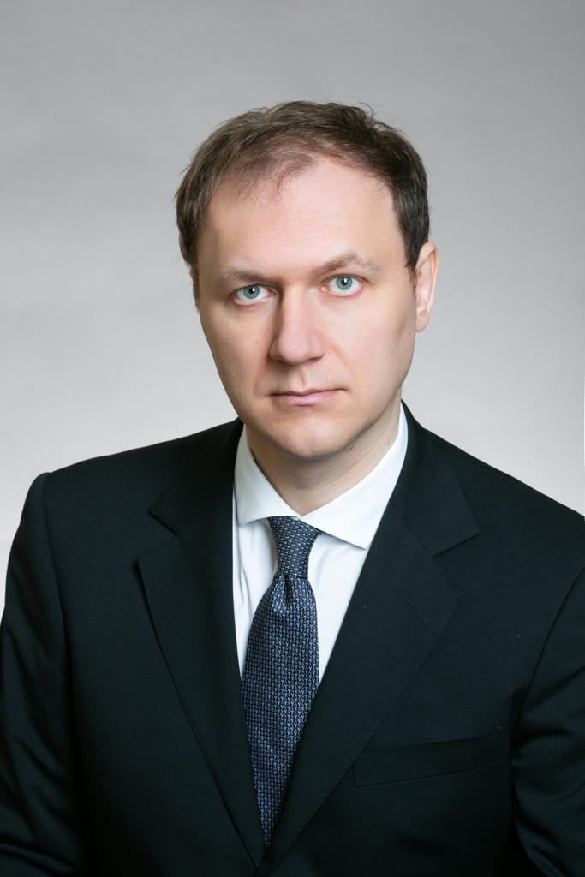
СПАСИБО ЗА ВНИМАНИЕ!
119049 Москва, Ленинский проспект, д. 2-2а, офис 328 Телефон / факс: 8 (495) 955-00-72 / 43 E-mail: san@frtp.ru www.frtp.ru

